Slide 1


Slide 2
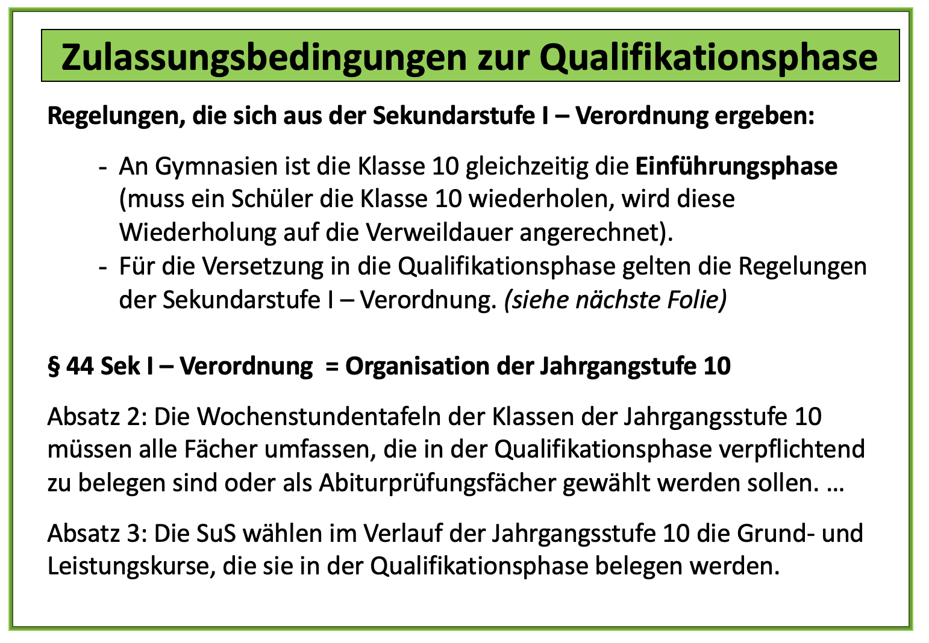

Slide 3
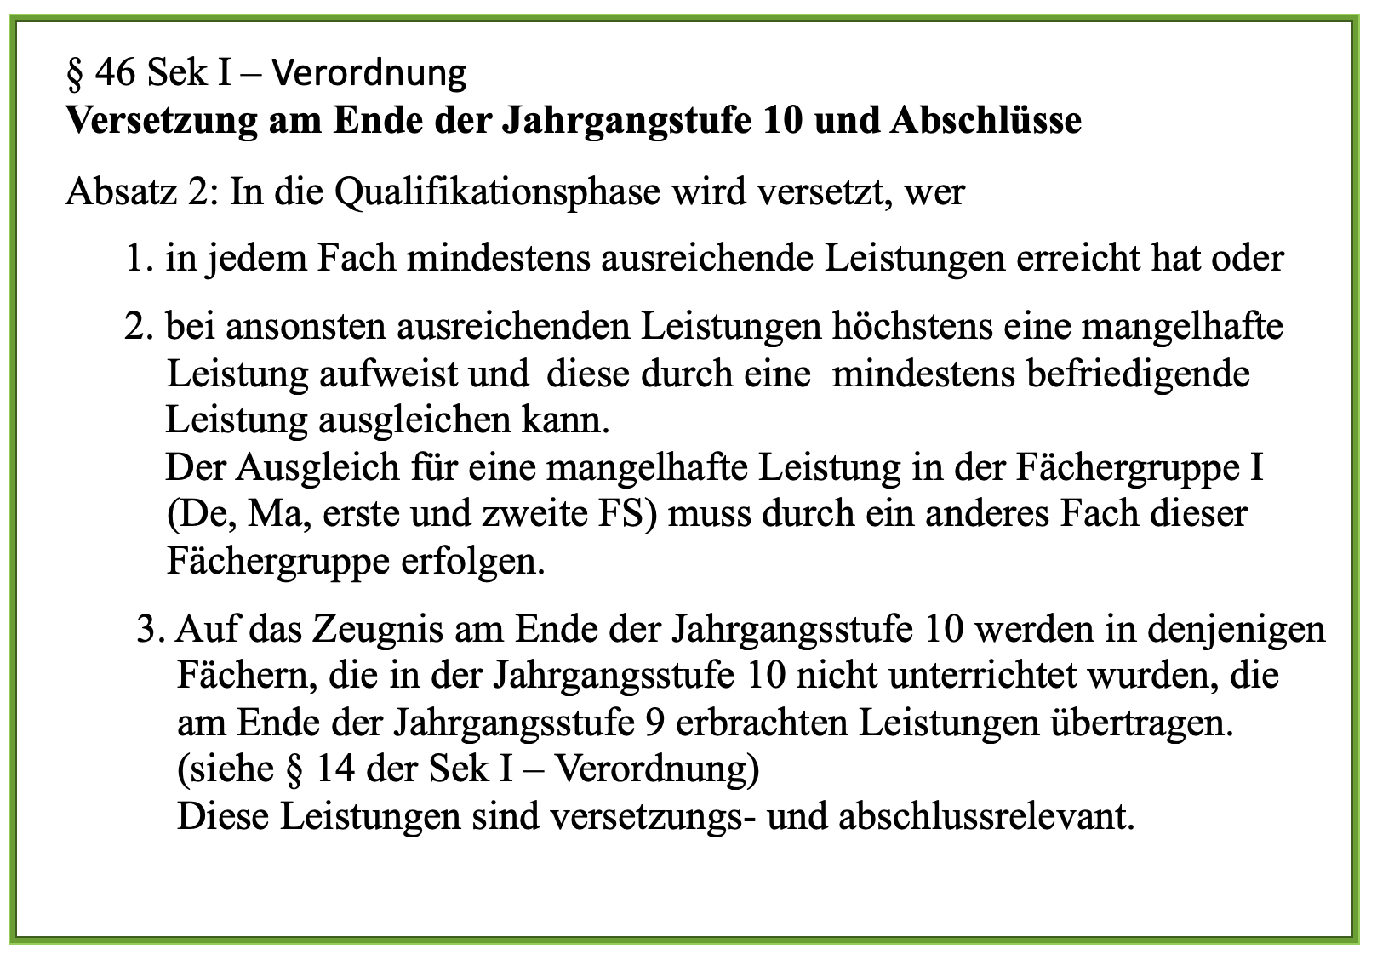
Note 1 = sehr gut
Note 2 = gut
Note 3 = befriedigend
Note 4 = ausreichend
Note 5 = mangelhaft
Note 6 = ungenügend

Slide 4
Qualifikationsphase 11/1 bis 12/2
In jedem Semester müssen mindestens 10 Kurse (2 LK + 8 GK) belegt werden.
Das ergibt mindestens 40 Halbjahresnoten, die in die Gesamtqualifikation einfließen.
In die Gesamtqualifikation sind die den Kursabschlussnoten entsprechenden Punkte von
allen Halbjahreskursen in den Leistungskursfächern in doppelter Wertung und
insgesamt 28 Halbjahreskursen der Grundkursfächer einschließlich der vier
Halbjahreskurse des dritten und vierten Abiturprüfungsfaches einzubringen.
Die einzubringenden Kurse müssen
alle 4 Halbjahreskurse in Deutsch, Mathe, einer fortgeführten Fremdsprache,
einer Naturwissenschaft und
2 Halbjahreskurse von Kunst oder Musik umfassen.

Slide 5
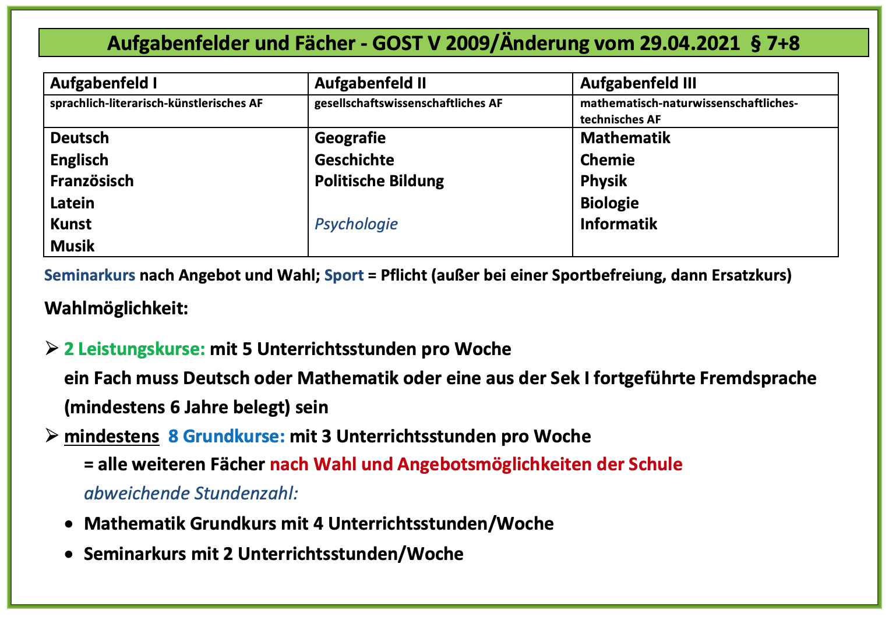

Slide 6
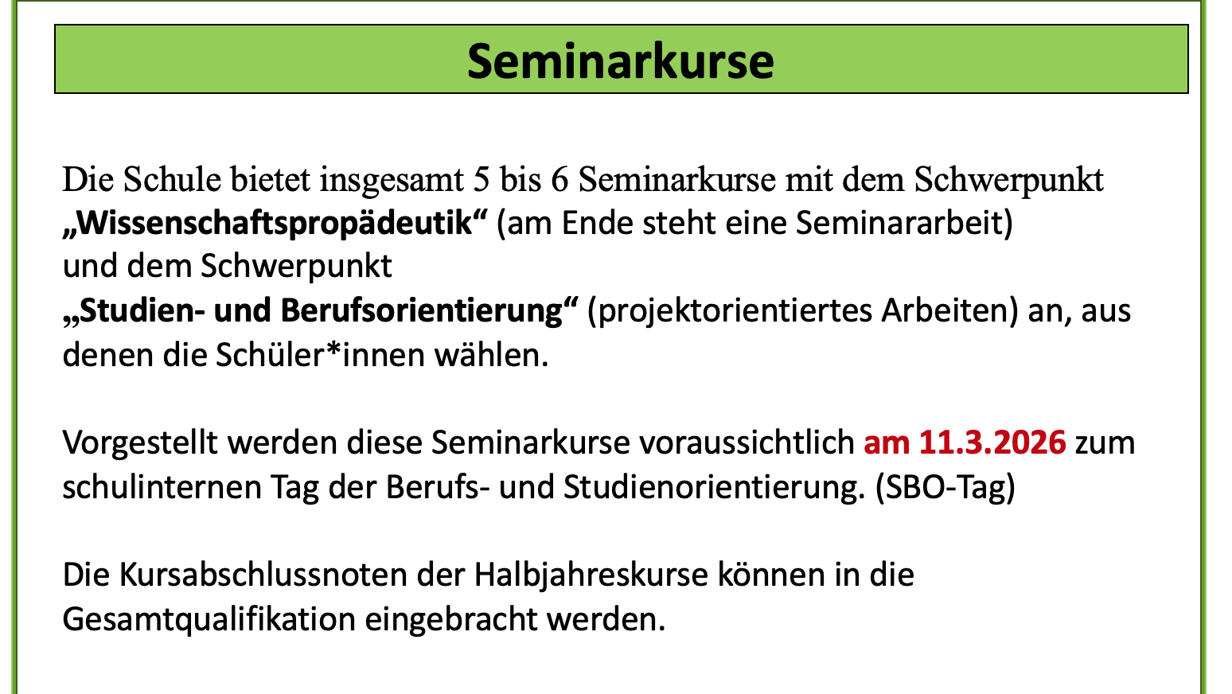

Slide 7
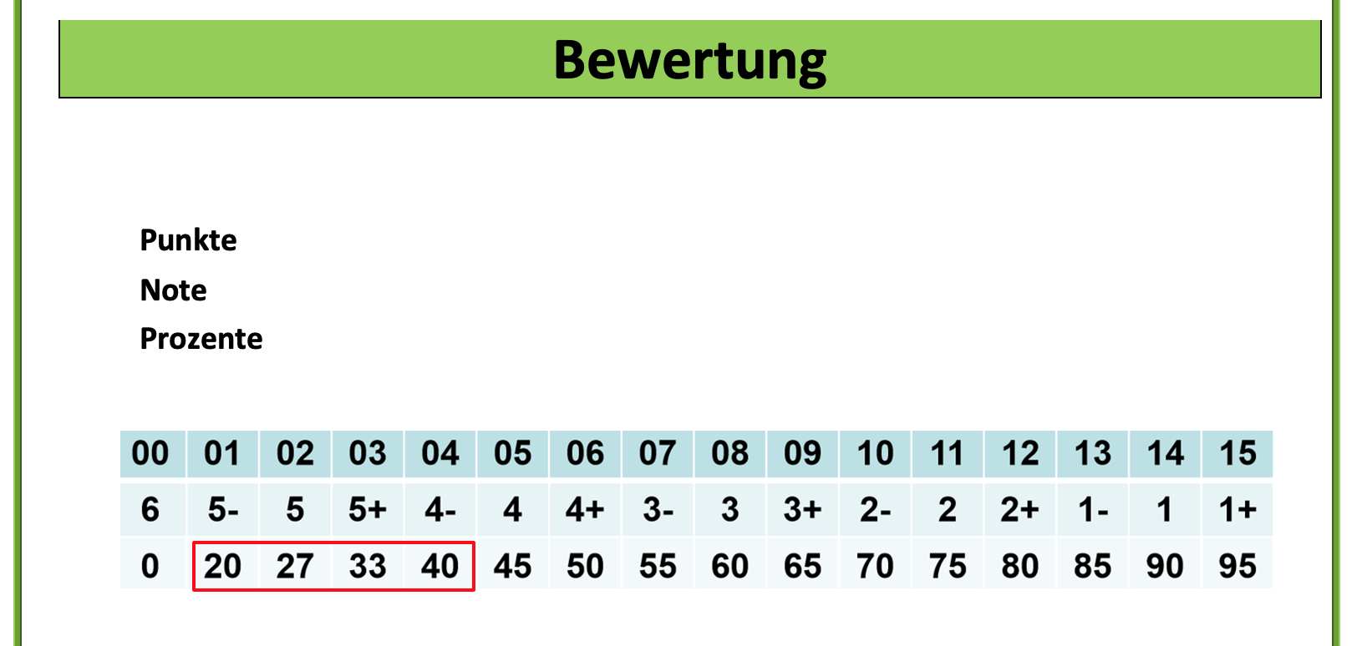

Slide 8
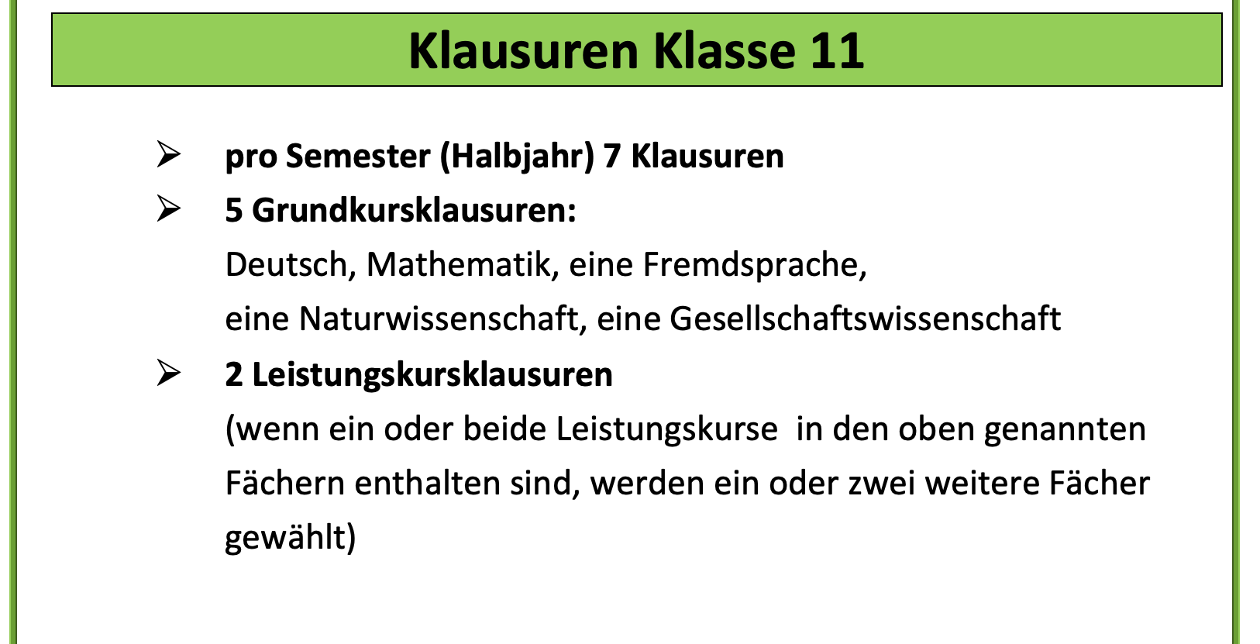

Slide 9
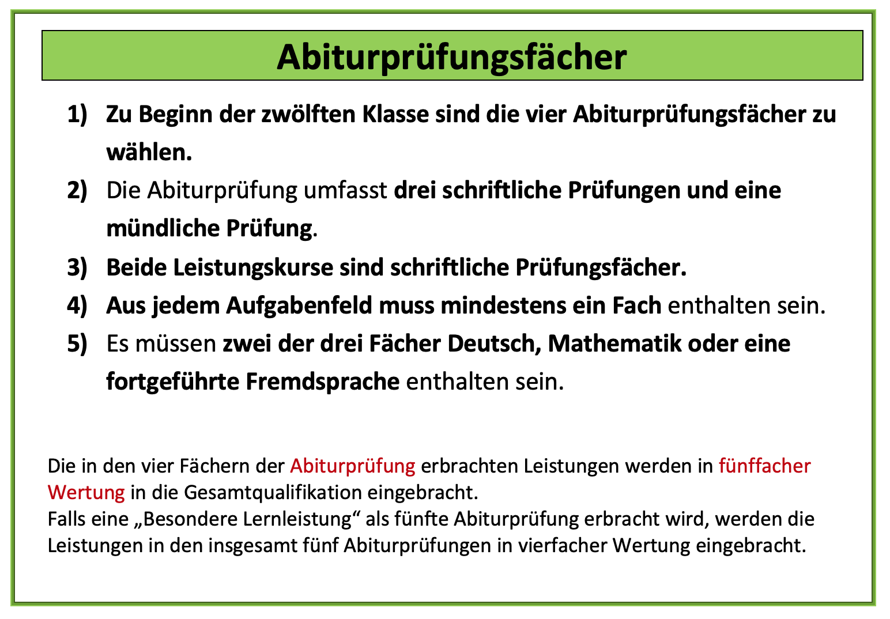

Slide 10
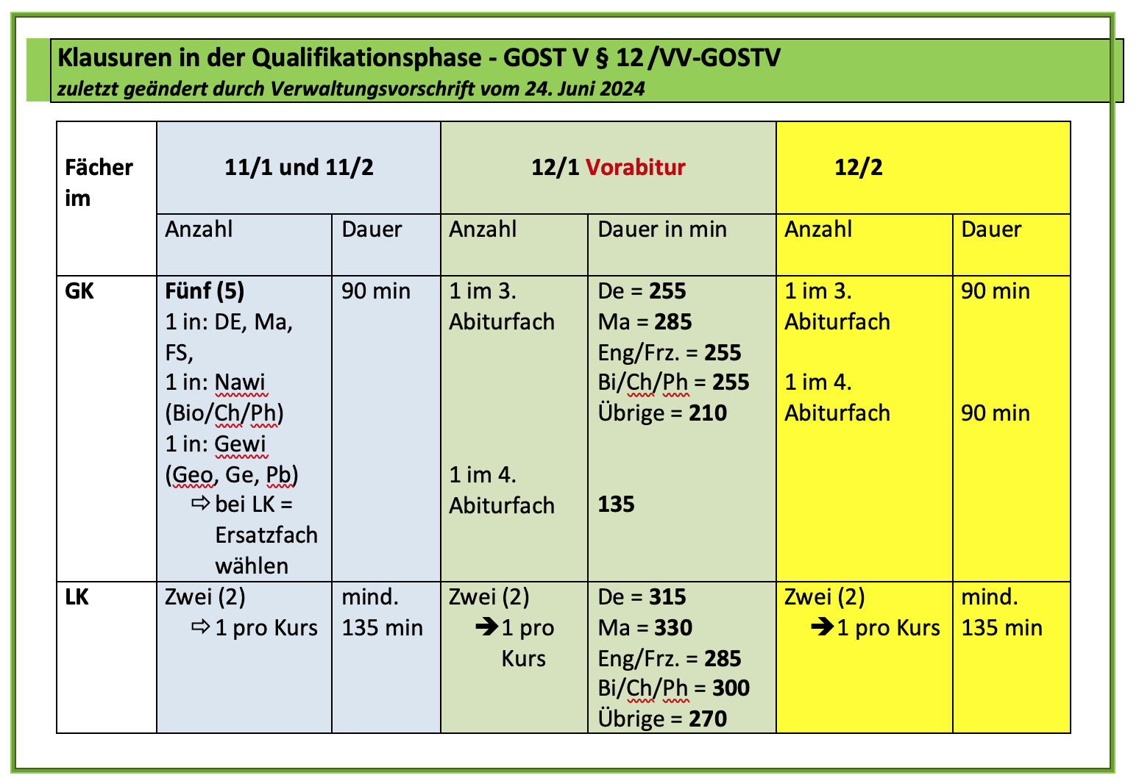

Slide 11
12/1: mündliche Leistungsfeststellung
in mindestens einer fortgeführten Fremdsprache (außer Latein); in der Gruppe; 15 – 25 min
Anderer Leistungsnachweis in 11/1, 11/2 und 12/1 möglich
GOST V 18 §12: (2) Im ersten bis dritten Schulhalbjahr der Qualifikationsphase kann in den Fächern auf Grund- und Leistungskursniveau ein „Anderer Leistungsnachweis“ erbracht werden. Die Anzahl der verbindlich zu erbringenden Klausuren bleibt hiervon unberührt.
Klausur = 33,3 % ALN = 33,3% SOMI = 33,3%

Slide 12
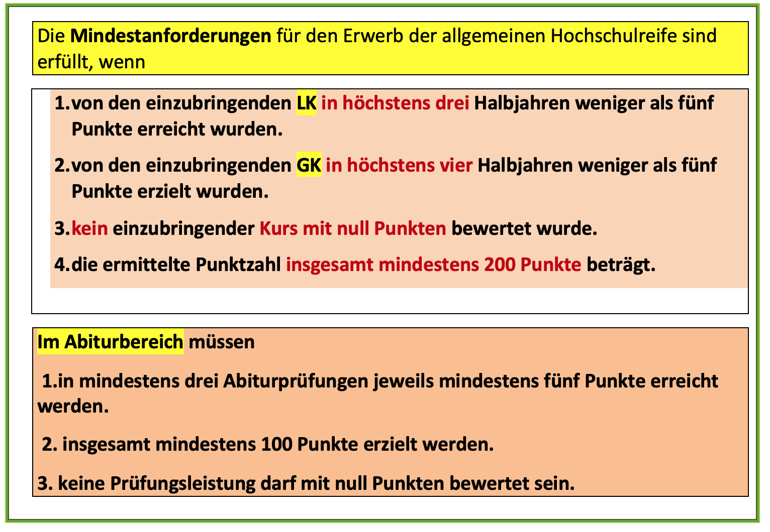

Slide 13
§ 32 Erwerb der Fachhochschulreife (schulischer Teil)
(1) Schülerinnen und Schüler können frühestens nach dem Besuch von zwei Schulhalbjahren der Qualifikationsphase die Fachhochschulreife (schulischer Teil) erwerben. Die Fachhochschulreife (schulischer Teil) erwirbt, wer ... in zwei aufeinanderfolgenden Schulhalbjahren
in den Halbjahreskursen der Leistungskursfächer insgesamt mindestens 40 Punkte der zweifachen Wertung und
in mindestens neun der insgesamt anzurechnenden Halbjahreskurse mindestens je fünf Punkte, darunter mindestens zwei Halbjahreskurse in den Leistungskursfächern,
erzielt hat.
Es müssen mindestens 15 Halbjahreskurse angerechnet werden.
(2) Unter den Fächern gemäß Absatz 1 müssen jeweils zwei Halbjahreskurse der Fächer Deutsch, Mathematik, einer Fremdsprache, eines naturwissenschaftlichen und eines gesellschaftswissenschaftlichen Faches eingebracht werden. Mit null Punkten bewertete Halbjahresleistungen werden nicht angerechnet.

Slide 14
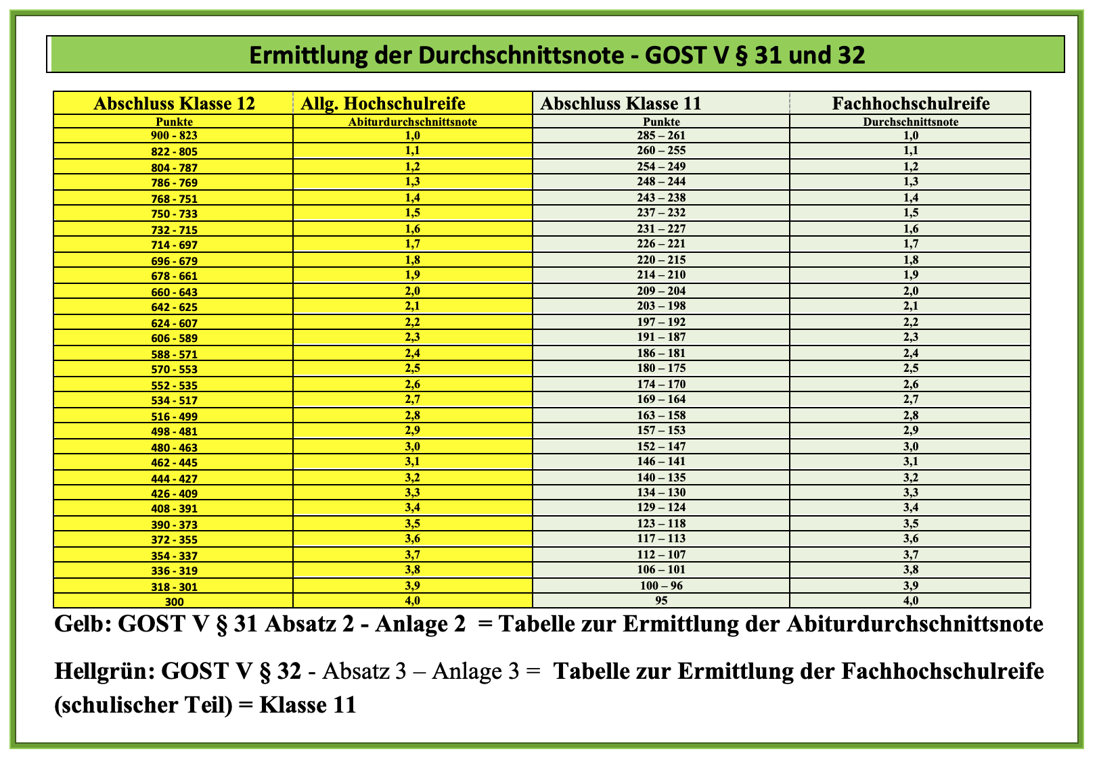

Slide 15


